Slide 1
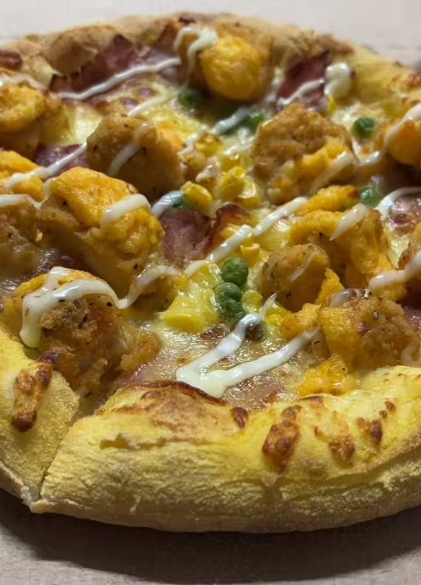
课程设计汇报
食鉴 AI
食品图片分类应用
基于 FoodVision Big 与 Streamlit
汇报人：________ 小组成员：________
课程名称：________________
Notes:
【0:00—0:20】各位老师同学好，我们汇报的项目是食鉴AI食品图片分类应用。项目基于FoodVision Big预训练模型和Streamlit，重点是把已有模型变成可以操作的网页。

Slide 2
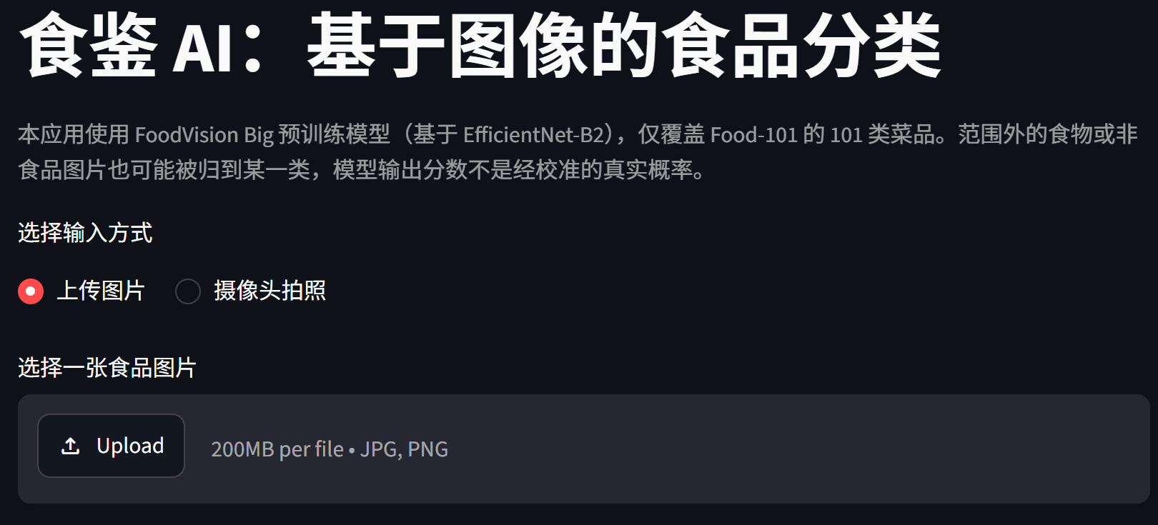
选题与产品功能
食品图片直观，识别结果便于验证
目标：让用户通过简单操作完成单张图片分类
01 图片上传或摄像头输入
02 预览后点击识别
03 查看 Top-1 与 Top-5
识别范围为 Food-101 的 101 类食品
02
Notes:
【0:20—1:05】选择食品分类，是因为图片输入直观、结果容易对照。我们希望用户通过最简单的操作完成单张食品图片分类。模型覆盖Food-101的101类食品，不具备热量估算和食品安全检测能力，也不包含重新训练模型。

Slide 3
产品使用说明｜操作流程
操作简单：上传图片 → 点击识别 → 查看结果
支持 JPG / JPEG / PNG，单次处理一张图片
01 上传食品图片并确认预览
02 点击“识别食品”并等待推理
03 查看 Top-1、Top-5、设备和耗时
摄像头入口已提供，完整拍照识别流程尚待验证
03
Notes:
【1:05—1:50】使用时先上传JPG、JPEG或PNG图片，页面显示预览；点击识别食品后才开始推理；最终展示Top-1类别、Top-5候选、模型分数、设备和耗时。摄像头目前提供输入入口，但完整拍照识别流程还没有完成验证，所以今天主要演示图片上传。

Slide 4
系统设计与成员分工
模块 | 职责
页面交互 app.py | 接收图片、预览、展示结果
模型服务 model_service.py | 加载模型、选择设备、统一输出
FoodVision Big | 调用 EfficientNet-B2 预训练权重
小组分工
成员 ________ 模型服务与接口测试 占比 ____%
成员 ________ 页面集成、截图及报告 占比 ____%
04
Notes:
【1:50—2:40】系统主要分为页面层、模型服务层和模型文件。app.py负责上传、预览与展示，model_service.py负责统一加载和Top-K输出，FoodVision Big保存模型与权重。小组成员分工按实际填写，模型服务和页面集成分别完成后进行联调。

Slide 5
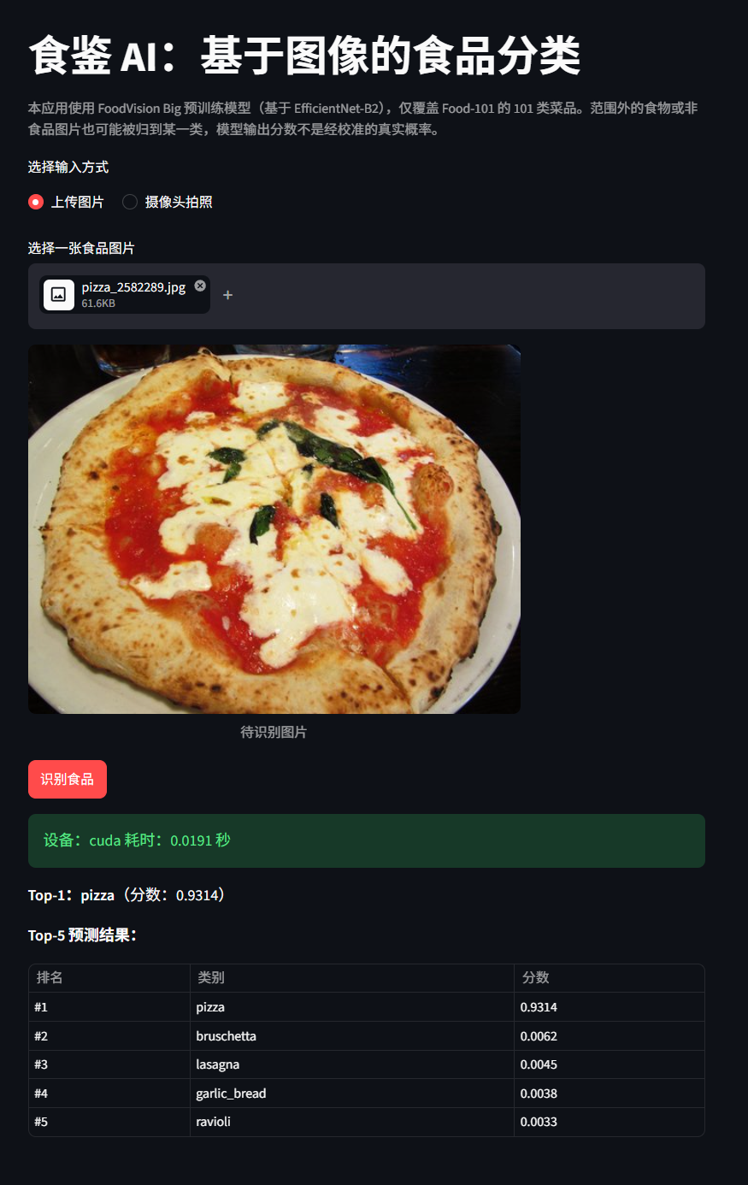
功能运行 Demo
1 上传示例披萨图片
2 确认预览并点击识别
3 查看类别、分数和耗时
截图结果
pizza 0.9314
cuda 0.0191 秒
分数用于比较候选类别
耗时为单次预测调用计时
05
Notes:
【2:40—5:10｜现场演示2分30秒】现在切换到提前启动的localhost:8501。首先上传披萨图片，确认预览，点击识别。展示Top-1 pizza、Top-5、分数及运行设备。然后换一张冰淇淋图片再识别一次，比较候选结果。分数是Softmax输出，不等于模型整体准确率。当前电脑可能使用CPU，而报告历史截图使用CUDA，耗时不同是正常的。完成后切回PPT。

Slide 6
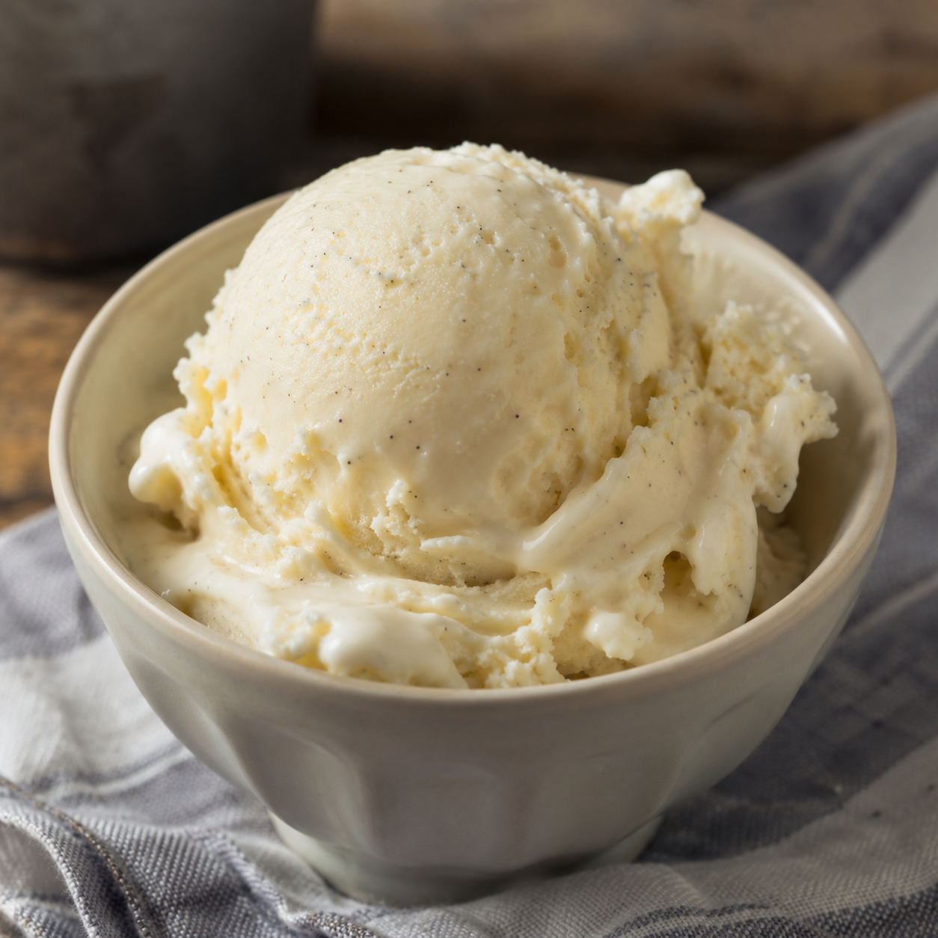
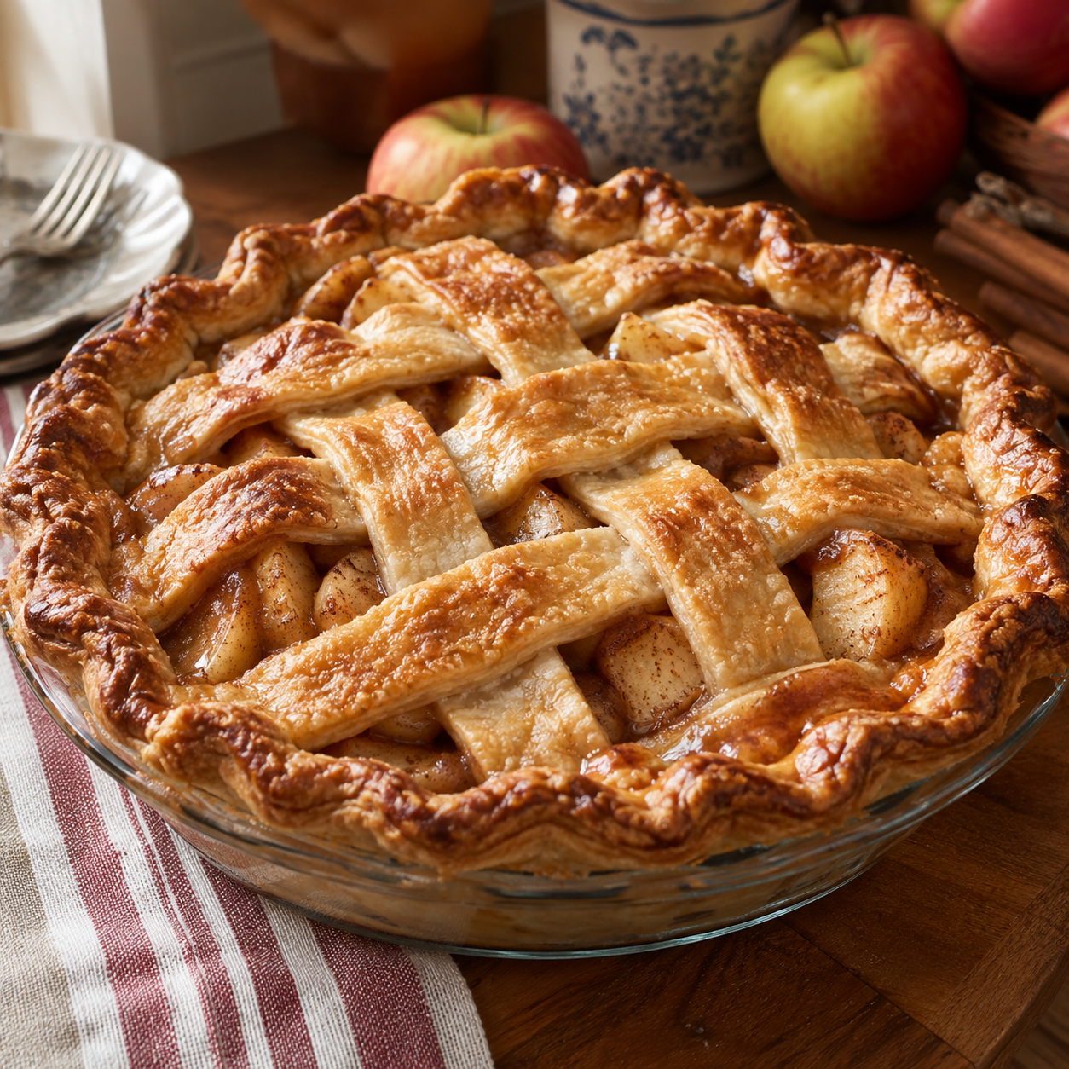
多类食品识别结果
图片 | Top-1 类别 | 分数
披萨 | pizza | 0.7121
冰淇淋 | ice_cream | 0.5316
提拉米苏 | tiramisu | 0.8855
苹果派 | apple_pie | 0.9749
面条 | ramen | 0.8889
冰淇淋
0.5316
苹果派
0.9749
候选分数有差异，保留 Top-5 便于人工核对
五张图片属于演示样例，不能据此评价整体准确率
06
Notes:
【5:10—6:05】报告中五张样例包括披萨、冰淇淋、提拉米苏、苹果派和面条。第一候选类别与图片名称相符，面条细分为ramen。冰淇淋分数0.5316，苹果派0.9749，说明保留Top-5候选便于人工核对。但五张样例不能代表总体准确率。

Slide 7
实际复现与问题修复
从模型自测到网页运行：依据真实报错完成兼容适配
遇到的问题 | 当前实现
页面交互可能重复加载模型 | 使用 st.cache_resource 缓存预测器
GPU 环境和库版本存在差异 | 探测设备、保留 CPU 路径及版本后端
部署时出现缺库和命令报错 | 核对解释器，安装依赖，单独执行启动命令
只显示单一类别不便核对 | 同时展示 Top-1、Top-5 与模型分数
Streamlit 1.39.0：width="content" → use_column_width=True
07
Notes:
【6:05—6:55】我们用PyCharm和Python 3.10建立虚拟环境，安装依赖后，模型自测成功输出pizza。网页上传时遇到TypeError，定位到Streamlit 1.39.0不兼容width="content"，改为use_column_width=True后重新运行。实际调试需要根据报错定位，而不是仅仅复制代码。

Slide 8
AI 辅助开发与优化
明确需求后分模块开发，再结合真实报错逐项修正
遇到的问题 | 当前实现
页面交互可能重复加载模型 | 使用 st.cache_resource 缓存预测器
GPU 环境和库版本存在差异 | 探测设备、保留 CPU 路径及版本后端
部署时出现缺库和命令报错 | 核对解释器，安装依赖，单独执行启动命令
只显示单一类别不便核对 | 同时展示 Top-1、Top-5 与模型分数
AI 提供辅助，代码与实际运行结果由小组核对
08
Notes:
【6:55—8:20】课程强调AI辅助开发，我们把需求拆解成输入、预览、推理和展示，进一步明确页面与模型服务的接口。AI辅助需求梳理、模块拆分、报错分析和优化建议，但每项建议都要通过实际代码运行核对。比如图片参数兼容问题，就经历了发现报错、定位代码、修改参数和重新测试。我们还采用模型缓存，减少重复加载，并准备CPU回退以适应不同设备。这体现的是从需求到产品再到验证的迭代过程。

Slide 9
总结与改进
已完成食品图片分类网页的应用集成
支持上传、预览、识别及候选结果展示
提供摄像头入口、设备选择与异常提示
当前限制
类别范围固定，缺少未知图片拒识
摄像头完整识别流程仍需补测
后续：增加中文标签，扩充独立测试图片
09
Notes:
【8:20—9:00】本项目完成了食品图片分类的网页集成，形成从上传、模型推理到结果展示的完整流程。限制包括类别固定、样例较少、摄像头尚未全流程验证。后续可以补充中文标签、更多独立测试图片并完善兼容性。谢谢老师和同学们。

